Slide 1
Báo cáo tình hình thực hiện đồ án
THIẾT KẾ VÀ PHÁT TRIỂN HỆ THỐNG
ĐIỀU KHIỂN DRONE
Buổi 3 - 12.11.2026
GVHD: TS. Trần Quang Nguyên
Thành viên nhóm:
Nguyễn Mai Trúc - Nguyễn Hữu Danh Vũ

Slide 2
1. NỘI DUNG NGHIÊN CỨU VÀ TÌM HIỂU TRONG TUẦN
- Nghiên cứu phương pháp đo và phân tích rung động từ các công trình khoa học.
- Ứng dụng Nyquist và Fourier/FFT để xử lý dữ liệu IMU.
- Khảo sát ảnh hưởng của cánh quạt, điều kiện cố định và bộ lọc đến tín hiệu gyro.

Slide 3
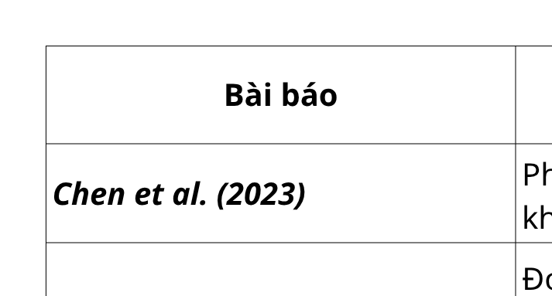
2. CÁC BÀI BÁO KHOA HỌC ĐÃ THAM KHẢO
NGUỒN THAM KHẢO:
[1] Chen et al. (2023) — Figures 3–5, thí nghiệm có cánh và không cánh.
[2] Brommer et al. (2024) — Sections 3.3, 4.5; Figures 14, 15, 24.
[3] González-Cabrera et al. (2026) — Section 2, Figure 4 và phần Results.

Slide 4
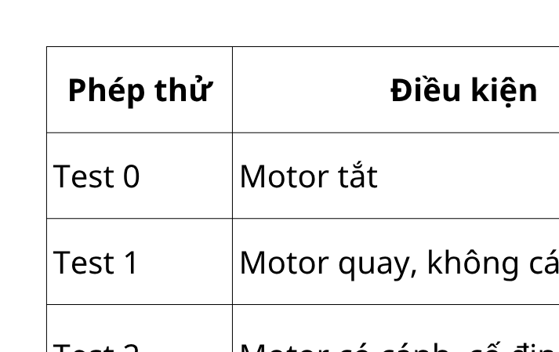
3. PHƯƠNG PHÁP THỰC NGHIỆM TRÊN DRONE
Cảm biến ICM-20948
Sampling rate ≈ 1.000 Hz
Số mẫu: 2.048 mẫu/lần đo
Dữ liệu: Gyro X/Y/Z, RPM, DShot và dữ liệu gyro trước/sau lọc.
THÔNG SỐ
THU THẬP DỮ LIỆU:

Slide 5
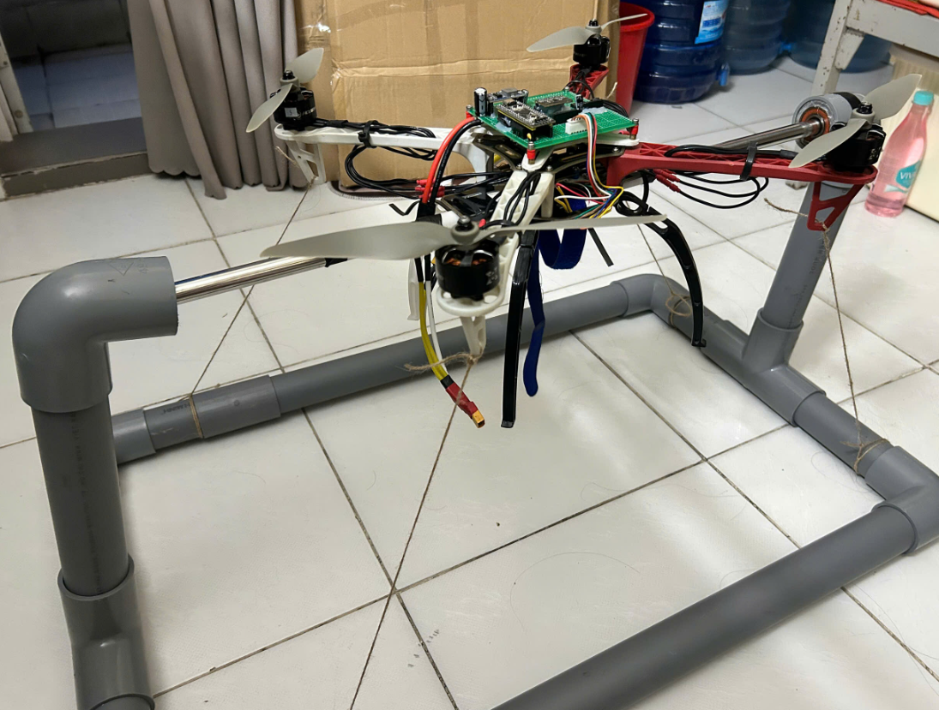
3. PHƯƠNG PHÁP THỰC NGHIỆM TRÊN DRONE

Slide 6
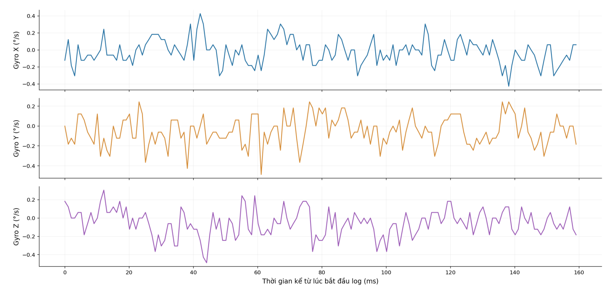
3. PHƯƠNG PHÁP THỰC NGHIỆM TRÊN DRONE
Gyro theo thời gian - Motor tắt

Slide 7
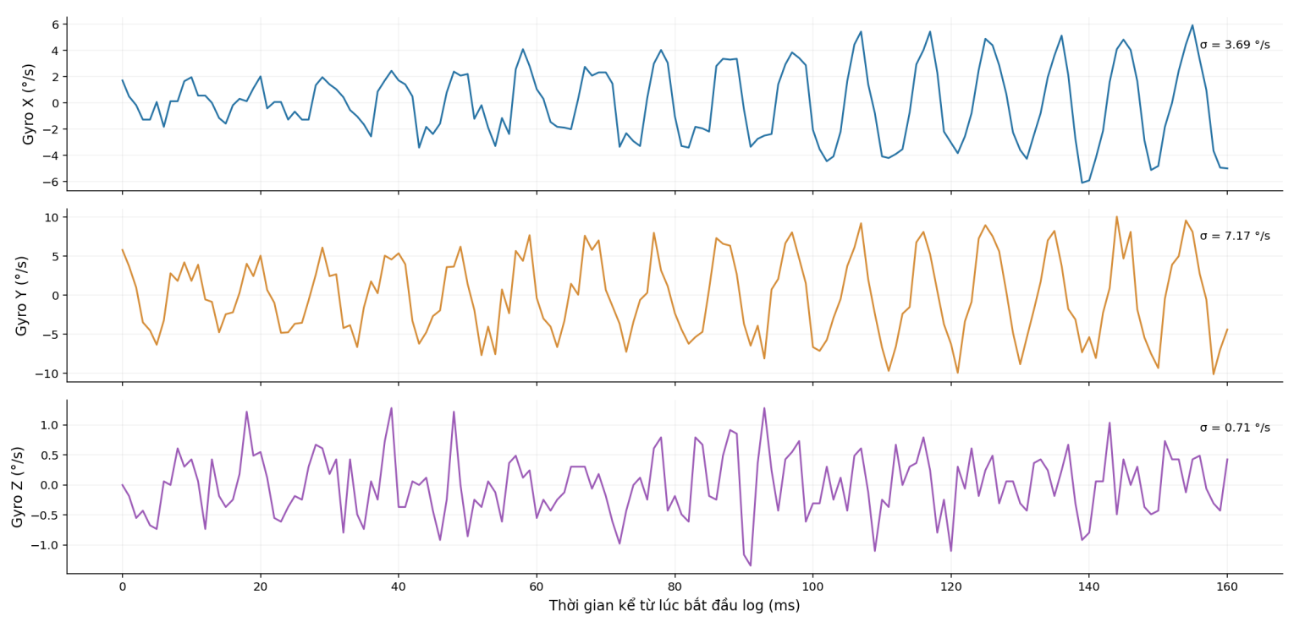
3. PHƯƠNG PHÁP THỰC NGHIỆM TRÊN DRONE
Gyro theo thời gian - Motor quay không cánh

Slide 8
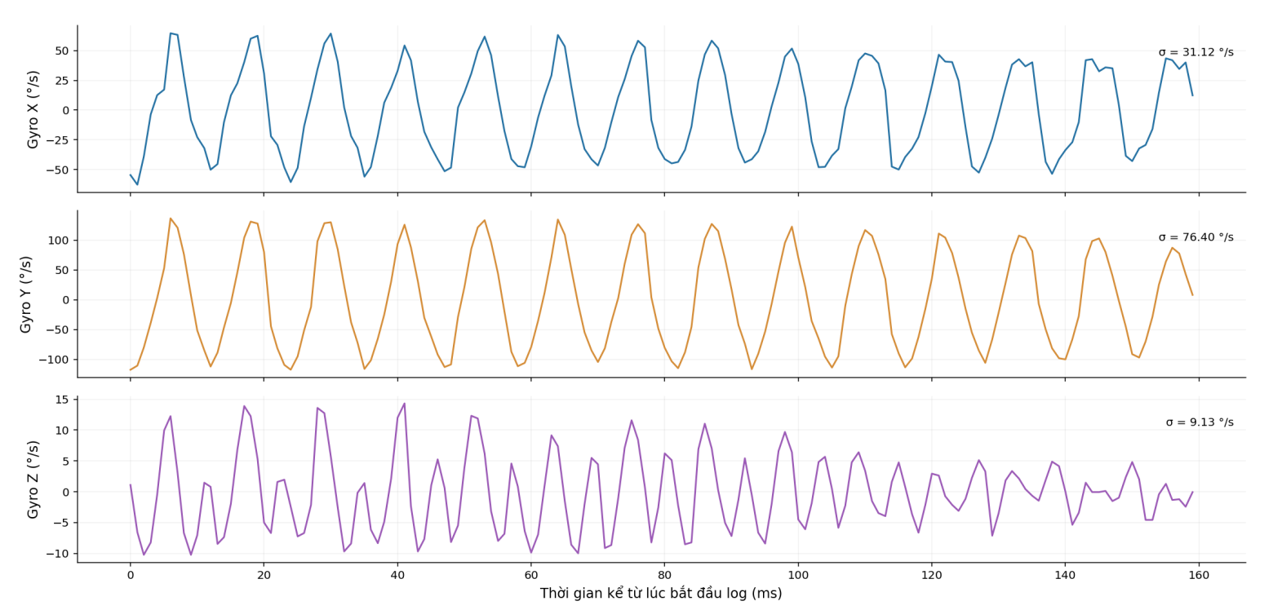
3. PHƯƠNG PHÁP THỰC NGHIỆM TRÊN DRONE
Gyro theo thời gian - Motor quay có cánh 2 dây

Slide 9
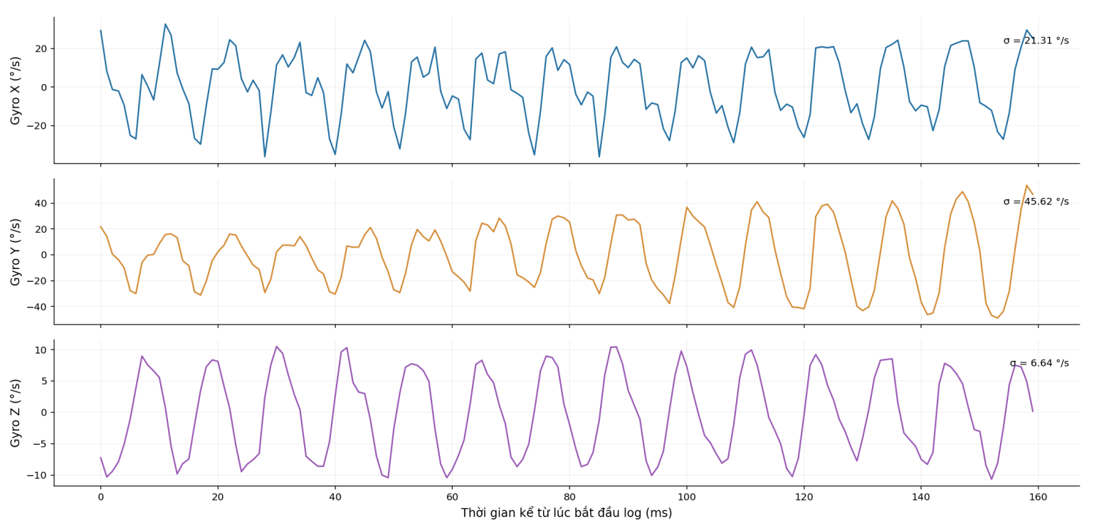
3. PHƯƠNG PHÁP THỰC NGHIỆM TRÊN DRONE
Gyro theo thời gian - Motor quay có cánh 4 dây

Slide 10
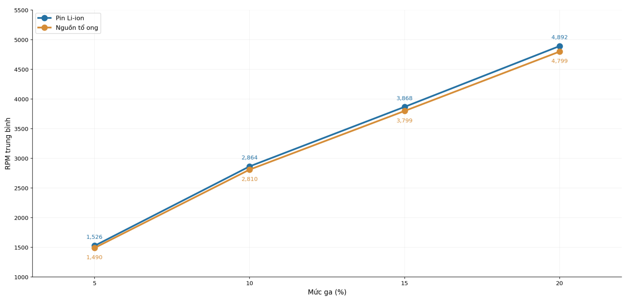
4. KẾT QUẢ ĐO RPM CỦA CÁC MOTOR
RPM theo mức ga - so sánh hai nguồn

Slide 11
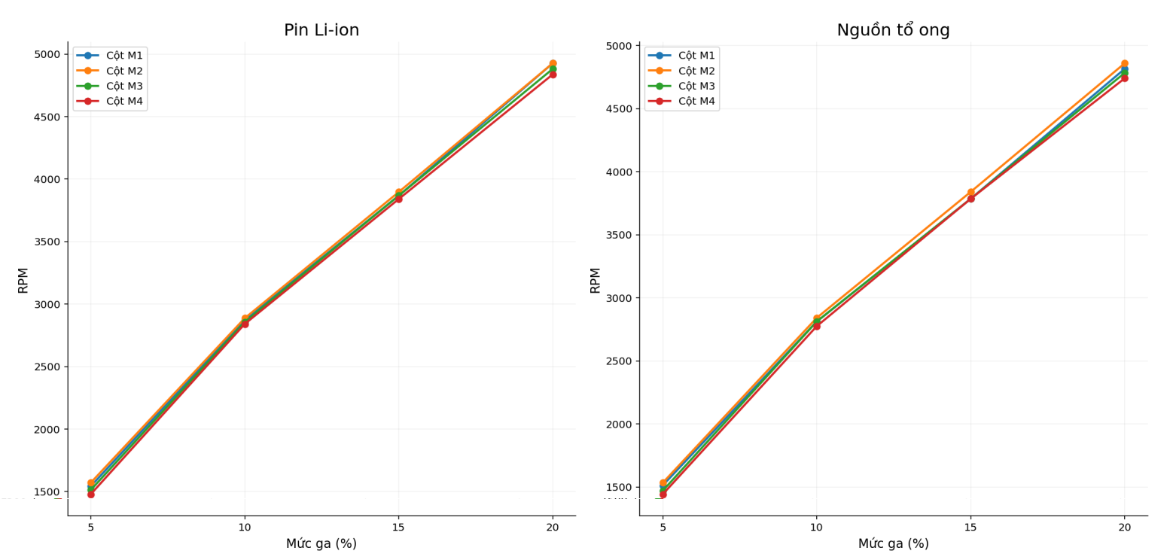
4. KẾT QUẢ ĐO RPM CỦA CÁC MOTOR
RPM từng motor tại mỗi mức ga
Thứ tự đánh dấu motor vật lý: cột MI-M4 = motor 3-4-2-1

Slide 12
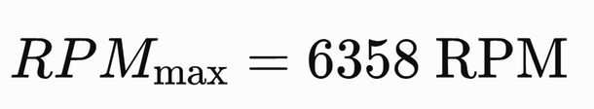
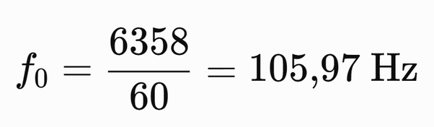
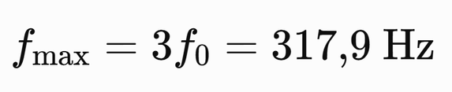

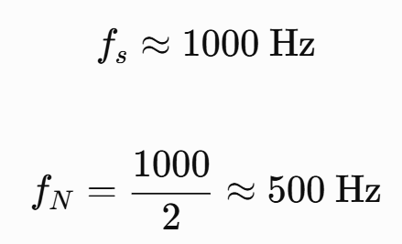
5. ỨNG DỤNG ĐỊNH LÝ NYQUIST VÀO DỮ LIỆU THỰC TẾ
1. Xác định RPM lớn nhất trong các file ghi gyro:
2. Tính tần số cao nhất muốn khảo sát:
Tần số quay cơ bản:
3. Áp dụng định lý Nyquist:
4. Kiểm tra sampling rate thực tế:

Slide 13
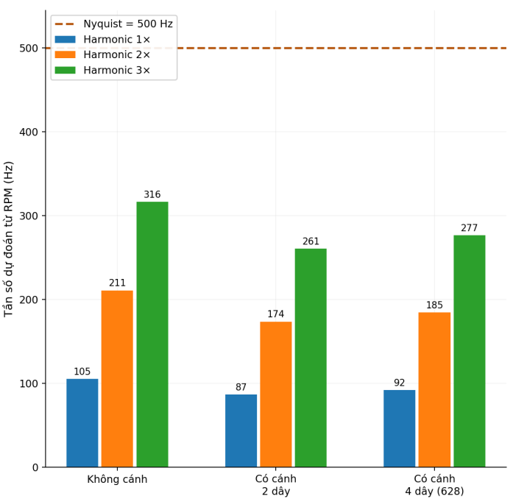
5. XÁC ĐỊNH ĐIỀU KIỆN LẤY MẪU IMU DỰA TRÊN RPM THỰC TẾ
— Với RPM lớn nhất đo được là 6.358 RPM, nhóm khảo sát đến harmonic bậc 3 (317,9 Hz). Theo Nyquist, tần số lấy mẫu cần lớn hơn 635,8 Hz.
— Sampling rate thực tế khoảng 1.000 Hz, tương ứng giới hạn Nyquist khoảng 500 Hz, đáp ứng điều kiện lý thuyết.
Đối chiếu harmonic với giới hạn Nyquist

Slide 14
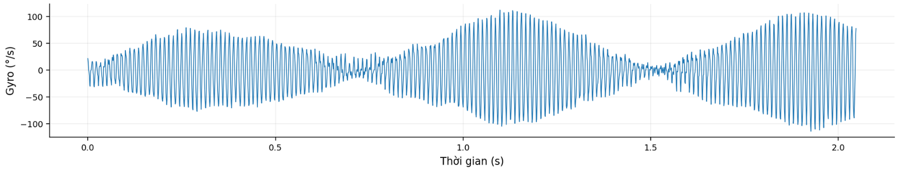
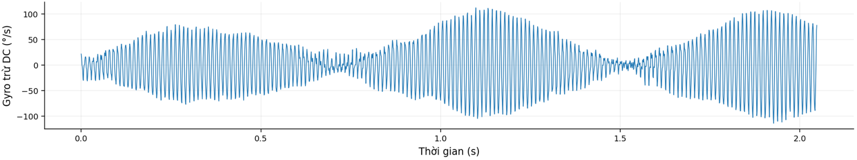
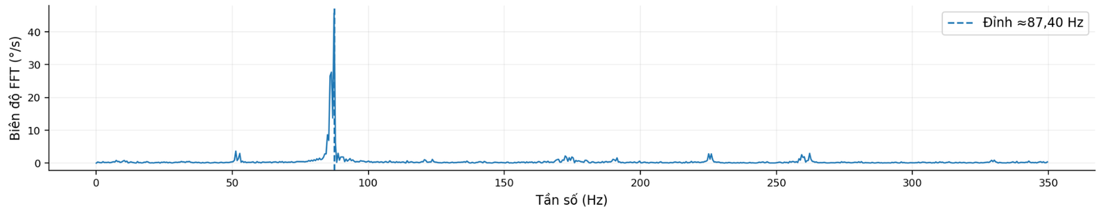
6. ỨNG DỤNG FOURIER/FFT ĐỂ PHÂN TÍCH TÍN HIỆU GYRO
  Dữ liệu Gyro theo thời gian
  Loại bỏ thành phần DC (Trừ giá trị trung bình)
  FFT, tìm đỉnh phổ đối chiếu RPM
Nhận xét:
Phổ FFT của Gyro Y xuất hiện đỉnh nổi bật tại khoảng 87,40 Hz, gần với tần số quay motor tính từ RPM là 86,93 Hz.

Slide 15
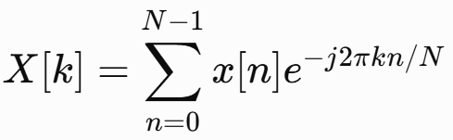
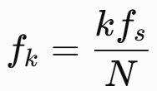
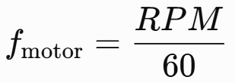
6. ỨNG DỤNG FOURIER/FFT ĐỂ PHÂN TÍCH TÍN HIỆU GYRO
Chuyển dữ liệu sang miền tần số
Xác định tần số của đỉnh FFT
Đối chiếu với tốc độ quay motor

Slide 16
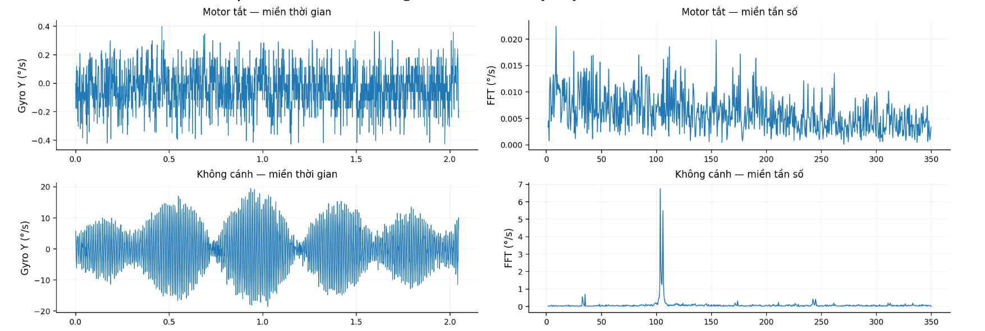
6. ỨNG DỤNG FOURIER/FFT ĐỂ PHÂN TÍCH TÍN HIỆU GYRO

Slide 17
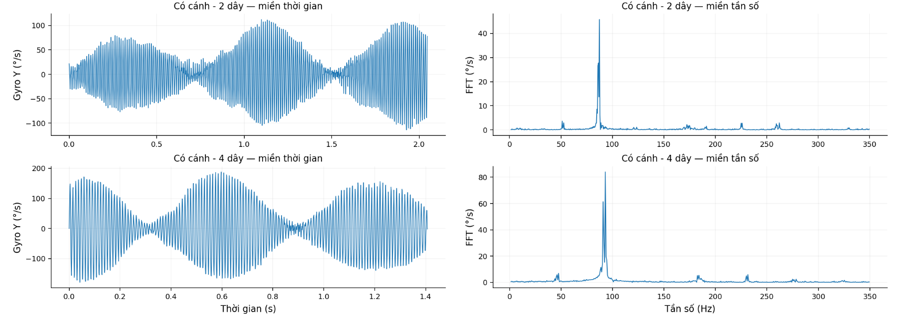
6. ỨNG DỤNG FOURIER/FFT ĐỂ PHÂN TÍCH TÍN HIỆU GYRO

Slide 18
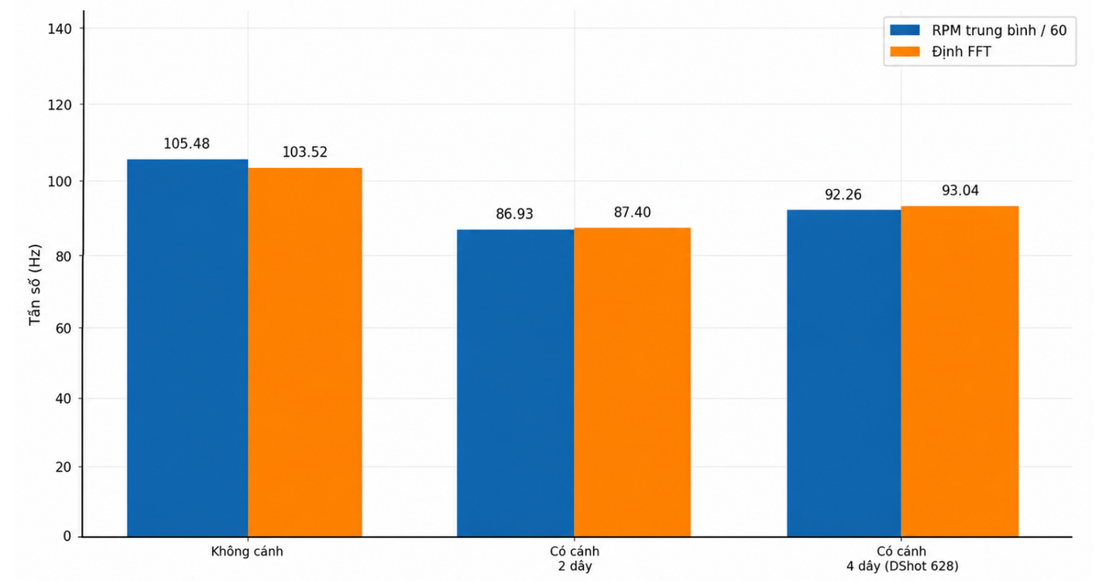
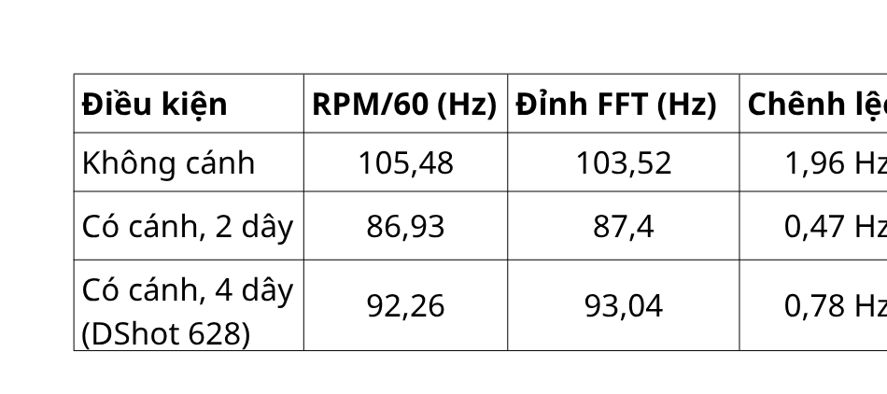
7. ĐỐI CHIẾU ĐỈNH FFT VỚI RPM
Tần số dự đoán từ RPM và FFT
Nhận xét:
- Các phép thử đều xuất hiện thành phần tần số gần với tần số quay motor tính từ RPM.
- Kết quả cho thấy tốc độ quay motor có liên hệ với các thành phần dao động đo được trên gyro.

Slide 19
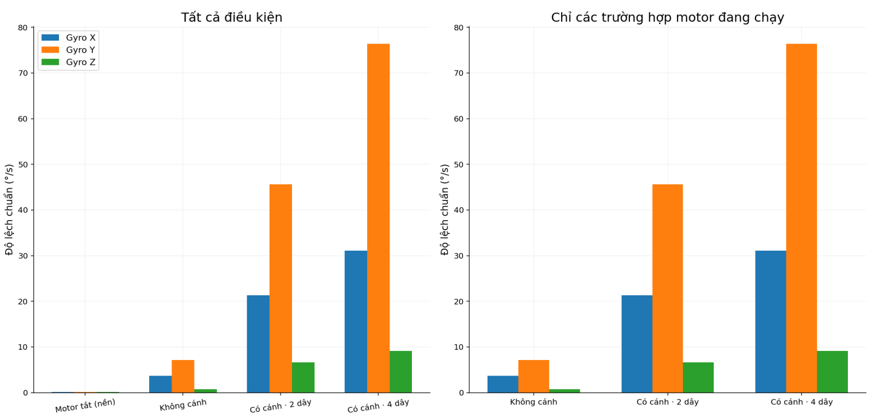
8. SO SÁNH ĐỘ LỆCH CHUẨN GYRO TRƯỚC LỌC
Độ lệch chuẩn tín hiệu gyro trước lọc ở bốn điều kiện thử nghiệm
Nhận xét:
- Khi motor tắt, gyro vẫn có dao động nền với độ lệch chuẩn khoảng 0,15 °/s.
- Khi motor hoạt động, độ biến thiên tín hiệu tăng đáng kể; trục Y có độ lệch chuẩn lớn nhất trong các phép thử.
- Do RPM, DShot và điều kiện cố định khác nhau nên chưa thể kết luận sự chênh lệch chỉ do cánh quạt hoặc số dây cố định.

Slide 20
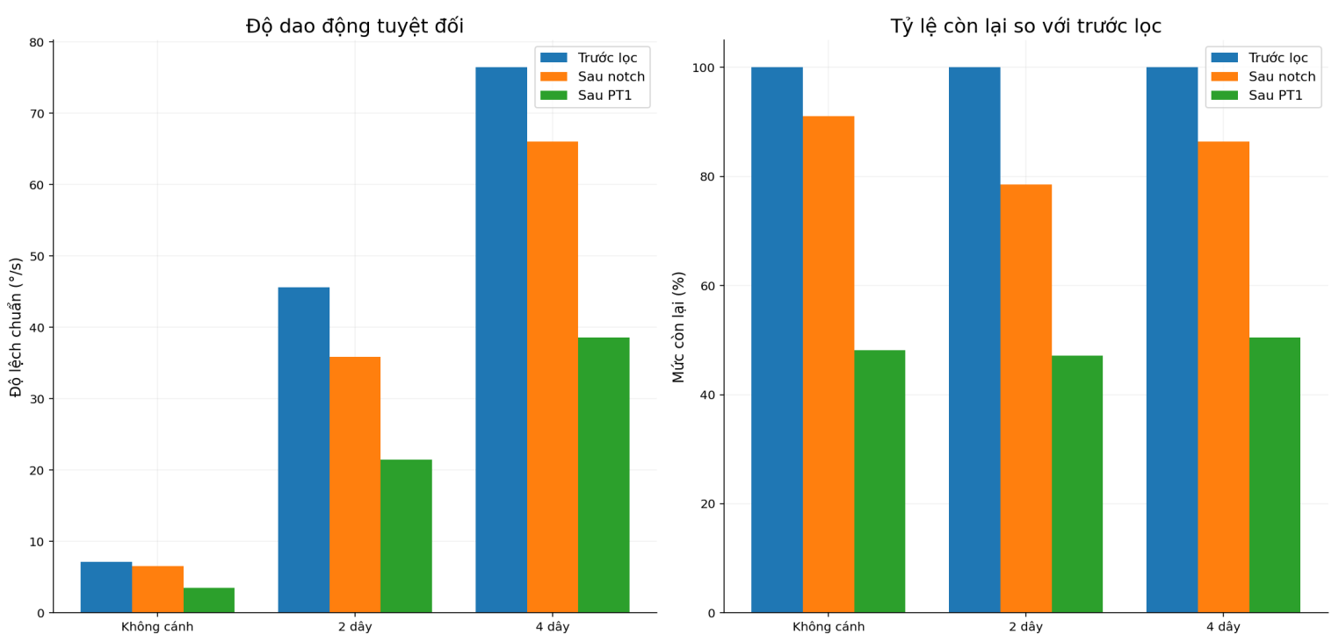
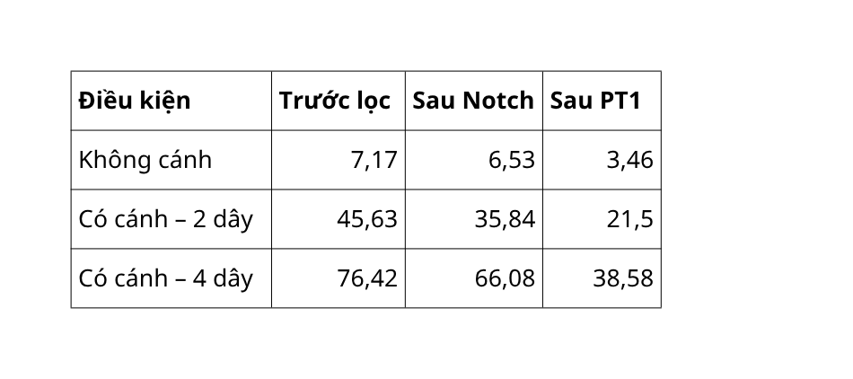
9. ĐÁNH GIÁ HIỆU QUẢ BỘ LỌC RPM NOTCH VÀ PT1
SO SÁNH TRƯỚC VÀ SAU LỌC
Nhận xét:
- RPM Notch và PT1 làm giảm độ lệch chuẩn tín hiệu Gyro Y trong cả ba phép thử motor hoạt động.
- Ở phép thử có cánh, 2 dây, độ lệch chuẩn giảm từ 45,63 °/s xuống 21,50 °/s sau các giai đoạn lọc, tương đương khoảng 52,9%.

Slide 21
10. KẾT QUẢ ĐẠT ĐƯỢC VÀ HẠN CHẾ
Kết quả đạt được
- Thu thập dữ liệu gyro và RPM
- Kiểm tra Nyquist
- Phân tích FFT
- Đánh giá Notch và PT1
Hạn chế
- Điều kiện thử chưa đồng nhất
- Chưa kiểm chứng đầy đủ băng thông và độ trễ
- Chưa đủ phép đo lặp lại

Slide 22


